Slide 1
МДК 03.01 СЛЕСАРНОЕ ДЕЛО И ТЕХНИЧЕСКИЕ ИЗМЕРЕНИЯ РАЗДЕЛ 1 СЛЕСАРНОЕ ДЕЛО
Монтажные (сборочные) слесарные операции:
ТЕМА: Клёпка

Slide 2
Монтажные (сборочные) слесарные операции:
Тема 1.5 Клёпка
Тема 1.6 Склеивание
Тема 1.7 Пайка и лужение

Slide 3
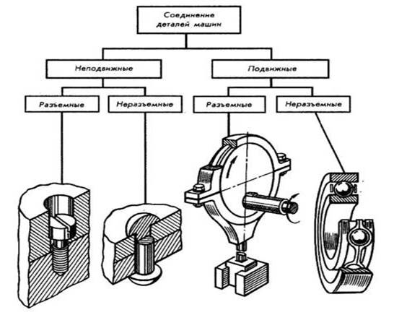
Классификация соединений деталей в зависимости от конструкции
СОЕДИНЕНИЯ деталей машин
НЕПОДВИЖНЫЕ
ПОДВИЖНЫЕ
Разъёмные
Неразъёмные
Разъёмные
Неразъёмные

Slide 4
СОЕДИНЕНИЯ
Разъёмные
соединения
Неразъёмные соединения
Нерезьбовые
соединения
Резьбовые
соединения
Клёпаное
соединение
Клеевое
соединения
Паяное
соединение
Шпоночное
соединение
Винтовое
соединение
Болтовое
соединение
Сварное
соединение
Штифтовое
соединение
Шпилечное
соединение
Сшивное
соединение

Slide 5
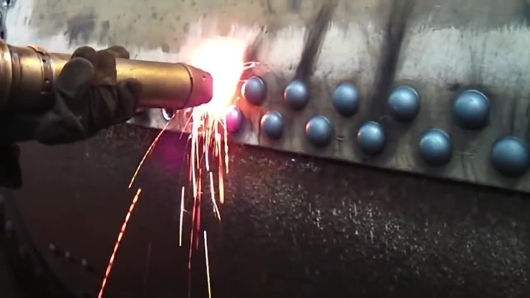
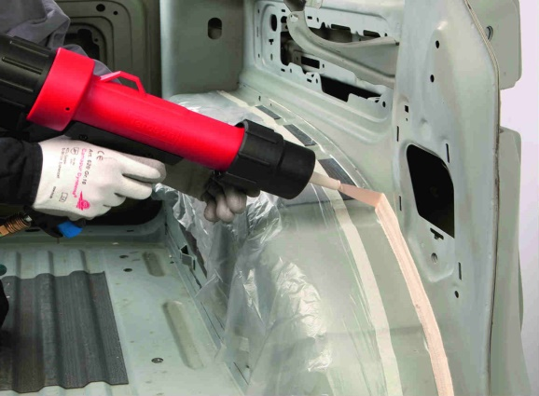
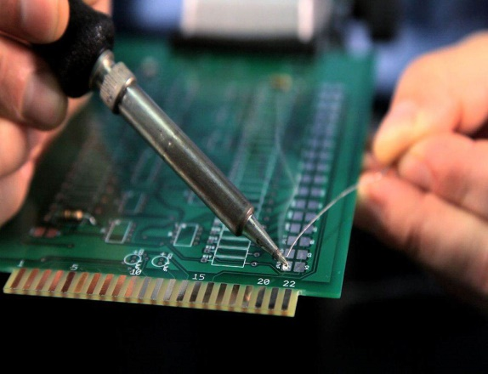
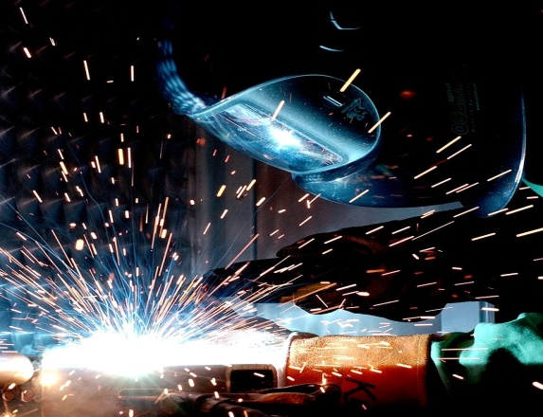
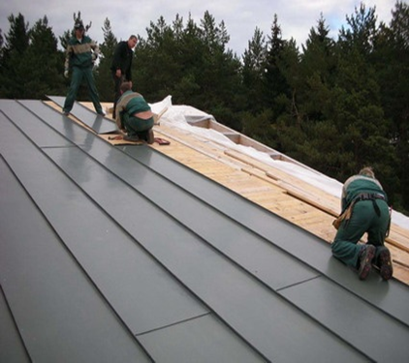
Виды неразъемных соединений
Клёпка
Склеивание
Пайка
Сварка
Фальцевание

Slide 6
Виды соединений деталей
Подвижные соединения – это соединения, обеспечивающие перемещение одной детали относительно другой.
Неподвижные соединения – это соединения, в которых две или несколько деталей жёстко скреплены друг с другом.
Разъёмные соединения – это соединения, которые позволяют производить многократную сборку и разборку сборочной единицы без повреждения деталей (без механического разрушения).
Виды: резьбовые (болтовое, винтовое, шпилечное), шпоночные, штифтовые, шлицевые и др.)
Неразъёмные соединения – это соединения, которые нельзя разобрать на отдельные детали без механического разрушения.
Виды: заклёпочные, паяные, клеевые, сварные и др.)

Slide 7
Виды неразъёмных соединений
Заклёпочное соединение
Паяное соединение
Клеевое соединение
Сварное соединение
Сшивное соединение
Неразъёмные соединения получили широкое распространение в машиностроении.

Slide 8
Монтажные (сборочные) слесарные операции:
Тема 1.5 Клёпка

Slide 9
ИЗУЧАЕМЫЕ ВОПРОСЫ:
Сущность и назначение клёпки.
Типы заклёпок.
Виды заклёпочных швов.
Инструменты и приспособления для клёпки.
Технологический процесс клёпки.
Качество клёпки и брак в заклёпочных соединениях.
Проверка знаний.
ТЕМА 1.5 КЛЁПКА

Slide 10
Новые термины
Клёпка
Заклёпочное соединение
Заклёпка
Закладная головка заклёпки
Замыкающая головка заклёпки
Полукруглая головка заклёпки
Потайная головка заклёпки
Натяжка
Поддержка
Обжимка
Чеканы
Заклёпочный шов

Slide 11
1. Сущность и назначение клёпки

Slide 12
КЛЁПКА
КЛЁПКА – это процесс получения неразъёмных соединений двух или нескольких деталей с помощью заклёпок.
Заклёпочные соединения относятся к группе неразъёмных соединений, так как разъединить склёпанные детали можно только путём разрушения заклёпки.
Соединения деталей клёпкой широко применяют при изготовлении металлических конструкций мостов, ферм, рам, балок, а также в котлостроении, самолето- и судостроении и др.
Заклёпочные соединения применяются:
в конструкциях, работающих под действием вибрационной и ударной нагрузки, при высоких требованиях к надежности соединения, когда сварка этих соединений технологически затруднена или невозможна;
когда нагревание мест соединения при сварке недопустимо вследствие возможности коробления, термических изменений в металлах и появляющихся значительных внутренних напряжениях;
в случаях соединения различных металлов и материалов, для которых сварка неприменима.

Slide 13
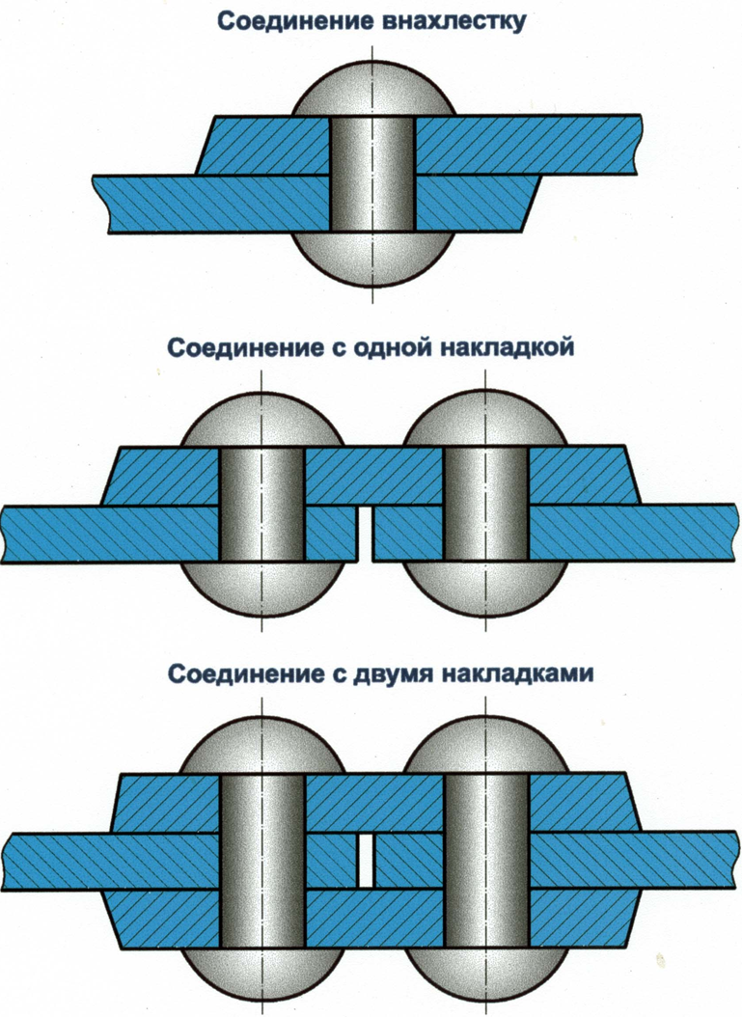
ЗАКЛЁПОЧНЫЕ СОЕДИНЕНИЯ
НЕРАЗЪЁМНЫЕ НЕПОДВИЖНЫЕ СОЕДИНЕНИЯ ДЕТАЛЕЙ

Slide 14
Заклёпочные соединения
Заклёпочное (клёпаное) соединение – неразъёмное неподвижное соединение, образованное с применением специальных закладных деталей заклёпок, выполненных из высокопластичного материала.

Slide 15
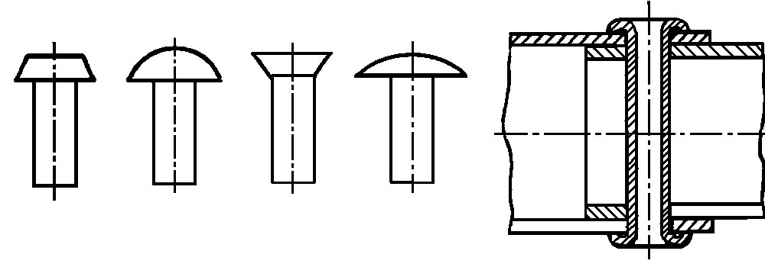
Клёпаные соединения
Заклёпочные соединения состоят из двух или нескольких листов или деталей, соединяемых (склёпываемых) в неразъёмную конструкцию с помощью заклёпок.
При этом детали сильно сжимаются, образуя прочное, неподвижное неразъёмное соединение.
Такие соединения нашли широкое применение в котлах, железнодорожных мостах, некоторых авиационных конструкциях, судостроении и в отраслях легкой промышленности.

Slide 16
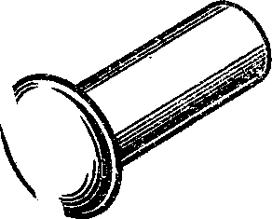
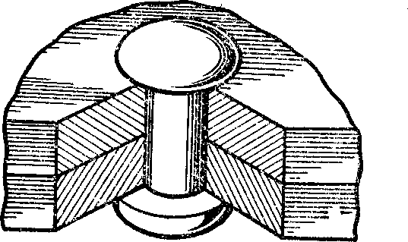
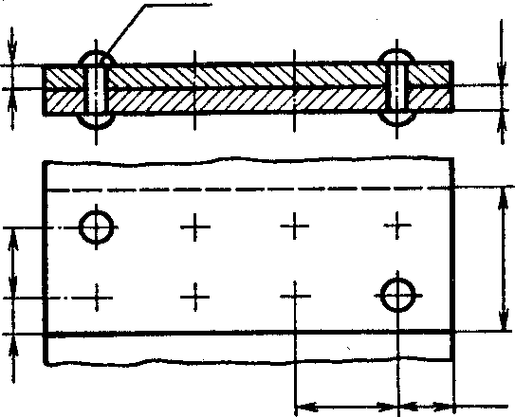
ЗАКЛЁПОЧНОЕ СОЕДИНЕНИЕ ДЕТАЛЕЙ
Заклёпка – это цилиндрический металлический стержень с головкой определённой формы.
Головка заклёпки, изготовленная вместе со стержнем, называется закладной, а образующаяся во время клёпки из части стержня, выступающего над поверхностью склёпываемых деталей, – замыкающей.
Соединения заклёпками используют:
в конструкциях, подверженных вибрации, коррозии;
в соединениях из плохо сваривающихся металлов;
в соединениях из деталей не допускающих нагрева (например, при сварке);
в соединениях из неметаллических материалов, металлов с неметаллическими частями.

Slide 17
СБОРКА СОЕДИНЕНИЙ КЛЁПКОЙ
Процесс клёпки состоит из следующих основных операций:
образование отверстия в соединяемых деталях сверлением или пробивкой;
зенкование гнезда под закладную головку заклепки;
вставка заклёпки в отверстие;
образование замыкающей головки заклёпки.
Заклёпка, заканчивающаяся головкой, устанавливается в отверстие соединяемых материалов. Выступающая из отверстия часть заклёпки расклёпывается в холодном или горячем состоянии, образуя вторую головку.

Slide 18
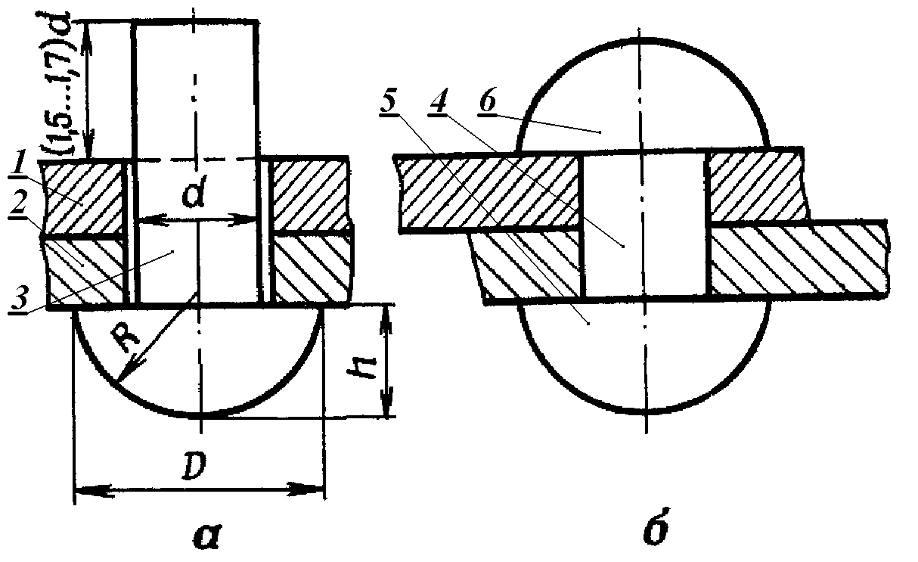
ЗАКЛЕПОЧНЫЕ СОЕДИНЕНИЯ
Общие сведения
Образуются с помощью специальных деталей – заклёпок.
Заклёпка имеет грибообразную форму и выпускается с одной головкой (закладной) вставляется в совместно просверленные детали, а затем хвостовик ударами молотка или пресса расклёпывается, образуя вторую головку (замыкающую).
При этом детали сильно сжимаются, образуя прочное, неподвижное неразъёмное соединение.
Рис. 1. Заклёпочное соединение:
а – в процессе сборки;
б – в собранном виде
1, 2 – соединяемые детали;
3 – заклёпка;
4 – тело заклёпки;
5 – закладная головка;
6 – замыкающая головка.

Slide 19
ДОСТОИНСТВА заклёпочных соединений:
высокая надежность соединения;
удобство контроля качества клёпки;
повышенная сопротивляемость ударным и вибрационным нагрузкам; не позволяют распространяться усталостным трещинам, таким образом повышают надёжность всего изделия;
возможность соединения деталей из трудно свариваемых металлов (например из алюминия);
не дают температурных деформаций;
детали при разборке не разрушаются.
НЕДОСТАТКИ заклёпочных соединений:
высокая стоимость, так как процесс получения заклёпочного шва состоит из большого числа операций (разметка, продавливание или сверление отверстий, нагрев заклёпок, их закладка, клёпка) и требует применения дорогостоящего оборудования (станки, прессы, клепальные машины);
повышенный расход материала для этого соединения;
детали ослаблены отверстиями (из-за ослабления соединяемых деталей отверстиями под заклёпки требуется уве­личение их толщины, применение накладок и т. п.);
высокий шум и ударные нагрузки при изготовлении.

Slide 20
Применение заклёпочных соединений
На современном этапе развития технологии клёпка уступает место сварке и склеиванию, обеспечивающим большую производительность и более высокую прочность соединения.
В современном машиностроении область применения клёпаных соединений всё более сокращается по мере совершенствования методов сварки.
Однако заклёпочные соединения по-прежнему находят применение по конструктивным или технологическим соображениям:
в конструкциях, работающих под действием вибрационной и ударной нагрузки, при высоких требованиях к надёжности соединения, когда сварка этих соединений технологически затруднена или невозможна;
соединение разнородных, трудно свариваемых и не свариваемых материалов (дюралюминий, текстолит и др.);
в соединениях, для которых недопустим нагрев при сварке с целью исключения возможности появления коробления, изменения структуры в металлах, перегрева (термических изменений) расположенных рядом деталей и значительных внутренних напряжений (например, в соединениях окончательно обработанных высокоточных деталей, для которых недопустимы нагрев и деформации, сопутствующие сварке);
в соединениях с затруднительным доступом и контролем качества;
в случаях, когда необходимо предотвратить распространение усталостной трещины из детали в деталь.

Slide 21
Применение заклёпочных соединений

Slide 22
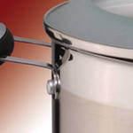
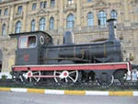
Заклепочные соединения обеспечивают длительный срок эксплуатации

Slide 23
2. Типы заклёпок

Slide 24
ЗАКЛЁПКИ
Заклёпка – это цилиндрический металлический стержень с головкой определённой формы (закладкой) на одном конце.
Закладная головка – это головка заклёпки, высаженная заранее, т.е. изготовленная вместе со её стержнем.
Замыкающая (высадная) головка – это головка заклёпки, образующаяся во время клёпки при расклёпывании части стержня заклёпки, выступающего над поверхностью склёпываемых деталей.

Slide 25
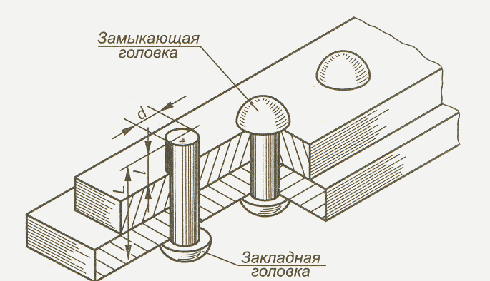
Схема крепления заклепочного соединения

Slide 27
Классификация заклёпок
1) По конструкции делятся на две группы – холодной и горячей клёпки:
Заклепки холодного типа делаются из более мягких и пластичных металлов, которые сравнительно легко деформируются, принимая требуемую форму.
Заклепка горячего типа сделана из твёрдой стали, поэтому в результате создаваемого давления практически не меняет своей формы без предварительного разогрева. Такие крепежи используются в кораблестроении и станкостроении.
2) По конструкционным особенностям:
Обыкновенные;
Вытяжные с хвостиком;
Резьбовые.

Slide 28
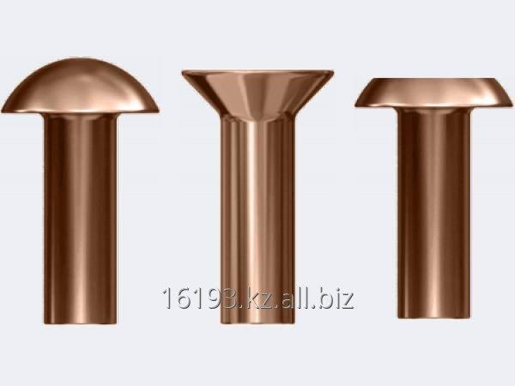
Обычные заклёпки
Обычные заклёпки появились самыми первыми. Их легко узнать, поскольку они имеют форму гриба. Их металлический стержень украшен широкой шляпкой.
Такие заклепки считаются одними из самых прочных, но сложных в монтаже.
Данный тип крепежа может применяться только в том случае, если требуется соединение двух элементов с возможностью установки клепки сквозь них. То есть с одного конца соединения должен оставаться грибок, а с другой выходить хотя бы на несколько миллиметров.

Slide 29
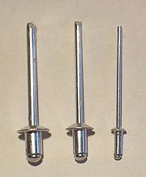
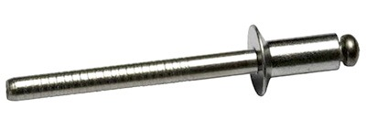
Вытяжные заклёпки с хвостовиком
Вытяжные клёпки применяется в тех случаях, когда необходимо соединить два металлических листа. Они позволяют обеспечить надёжную фиксацию заготовок, даже когда имеется доступ только к одной их стороне.
Для работы с ними применяется специальный пистолет пневматического или механического типа. Также существуют насадки на шуруповёрт, которые также позволяют работать с таким крепежом.
Сама заклёпка представляет собой длинный металлический стержень, на конце которого имеется алюминиевая гильза трубчатого типа. Также может применяться другой мягкий металл.
В первую очередь этот вид крепежа часто используется в системах так называемых «вентилируемых фасадов». Такой элемент обычно применяется:
для соединения деталей системы между собой;
для крепления облицовочных материалов к системе;
при монтаже оконных примыканий (сливы, откосы).

Slide 30
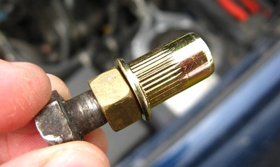
Резьбовые заклёпки
Резьбовая заклёпка является самой дорогой.
Сам крепёж представляет собой полую гильзу, внутри которой нарезана резьба. Гильза непосредственно вставляется в подготовленное отверстие соединяемых деталей, после чего внутрь закручивается стержень. После этого он вырывается в сторону опорной поверхности, с которой закручен. При этом гильза начинает сминаться, как в случае с вытяжной. Как только требуемое качество соединения достигнуто, стержень просто выворачивается.

Slide 31
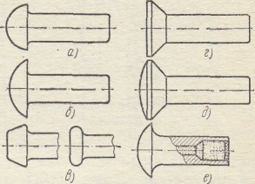
Классификация заклёпок (продолжение)
3) По форме головок:
а – с полукруглой высокой головкой;
б – с полукруглой низкой головкой;
в – с плоской головкой;
г – с потай­ной головкой;
д – с полупотайной головкой;
е – взрывная двухкамерная.
Наиболее широкое применение в машиностроении получили за­клепки с полукруглой головкой.
В некоторых случаях применяют специальные типы заклёпок – взрывные (АН-1504) и с сердечником (АН-831) и др.

Slide 32
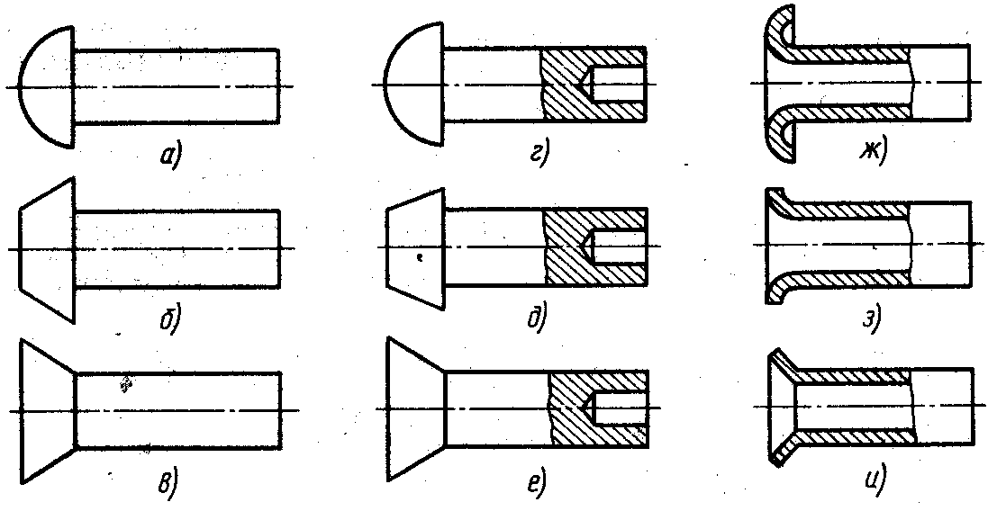
Виды заклепок
Заклёпки стандартизованы и выпускаются в разных модификациях:
а) Сплошные с полукруглой головкой ГОСТ 10299-80, 14797-85 для силовых и плотных швов;
б) Сплошные с плоской головкой ГОСТ 14801-85 для коррозионных сред;
в) Сплошные с потайной головкой ГОСТ 10300-80, 14798-85 для уменьшения аэро- и гидросопротивления (самолёты, катера);
г, д, е) Полупустотелые ГОСТ 12641-80, 12643-80;
ж ,з, и) Пустотелые ГОСТ 12638-80, 12640-80 для соединения тонких листов и неметаллических деталей без больших нагрузок.

Slide 33
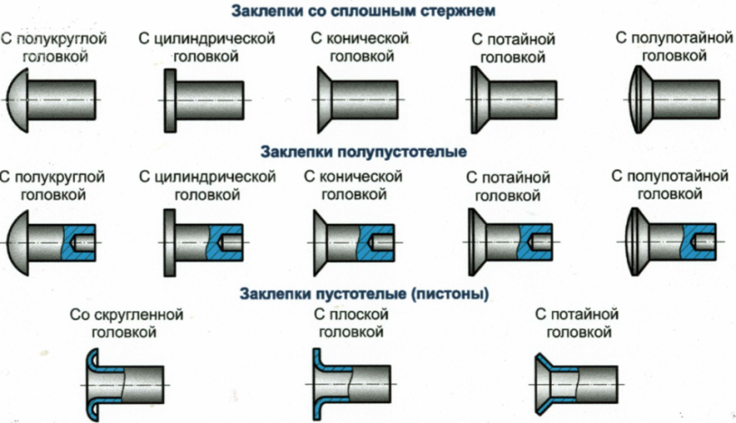
Виды заклёпок

Slide 34
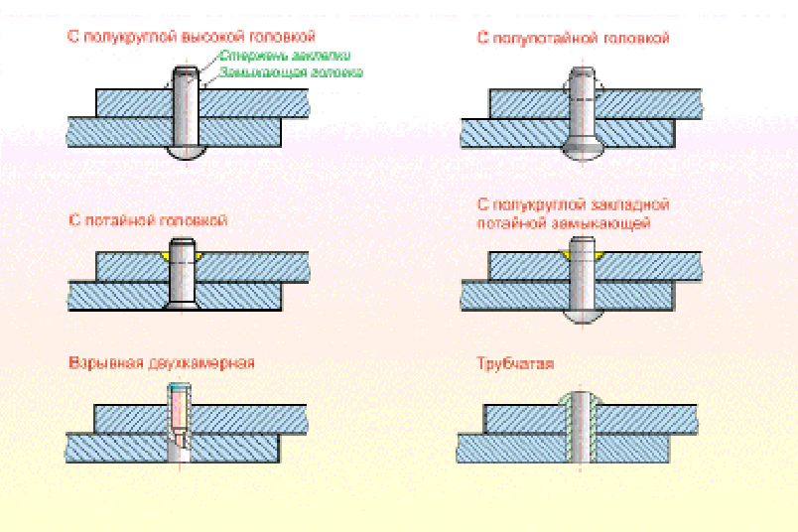
Виды заклёпок

Slide 35
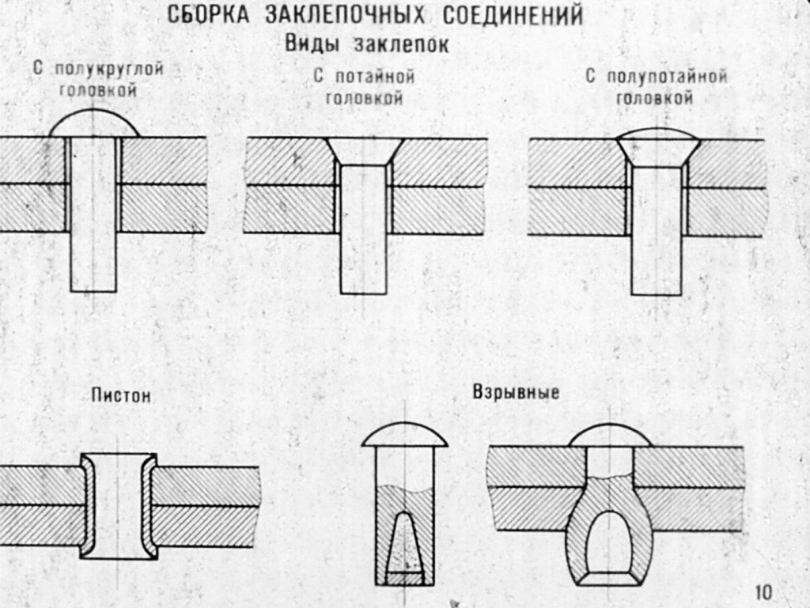

Slide 37
Клёпка взрывными заклёпками
Взрывные заклёпки имеют в свободном конце стержня углубление (камеру), заполняемую взрывчатым веществом, защищённое от влаги слоем лака.
Клёпку взрывными заклёпками осуществляют в тех случаях, когда невозможно сделать замыкающую головку.
Взрывные заклёпки изготовляются диаметром 3,5; 4; 5 и б мм из проволоки марки Д18П.
Длина стержня взрывных заклёпок от 6 до 20 мм,
толщина склёпываемого пакета от 1,6—2,5 до 14,1—15 мм.

Slide 38
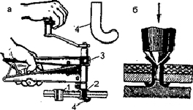
Клёпка трубчатыми заклёпками
а) Клёпка трубчатыми заклёпками заключается в том, что в отверстие устанавливают заклёпку с полым стержнем (пистоном), затем специальным инструментом – пистонницей заклёпку осаживают, подтягивают склёпываемые детали друг к другу и расклёпывают.
б) Более просто детали пустотелыми заклёпками склепывают так: закладывают заклёпку в отверстие на поддержке и раздают концы заклепки ударами молотка по кернеру.

Slide 39
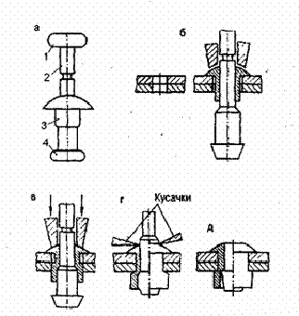
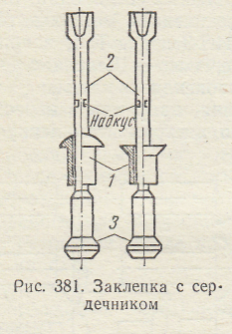
Клёпка заклёпками с полым стержнем (заклёпками с сердечниками)
Заклёпки с сердечником имеют полый стержень («пистон») 3, в который помещен сердечник 2 с утолщенной частью 1 на конце.
Процесс клёпки выполняется с помощью клещей или ручного пресса путём протягивания сердечника сквозь пистон и впрессовывания его в стенки отверстия.
При втягивании сердечника утолщенная часть «раздает» (развальцовывает) конец стержня заклёпки, образуя замыкающую головку, после чего сердечник «откусывается» инструментом.

Slide 40
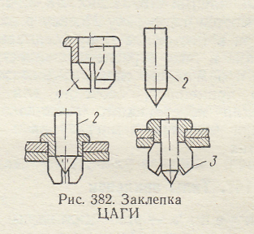
Заклёпки ЦАГИ
Заклёпки ЦАГИ, как и заклепки с сердечниками, состоят из двух частей: пистона 1 и сердечника 2 (из стали ЗОХМА), который закаливается.
Пистон с сердечником вставляют в отверстие, а затем ударами молотка забивают сердечник в пистон, у которого при этом отгибаются подрезанные концы, образующие замыкающую головку 3.
Заклёпки ЦАГИ

Slide 41
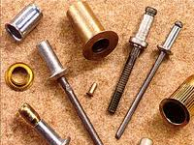
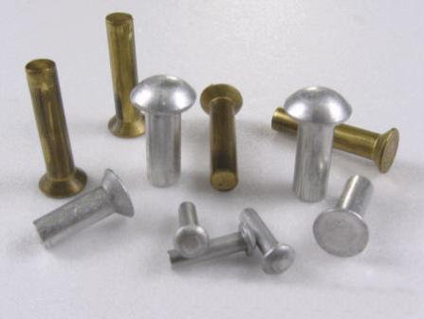
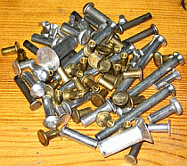
Материалы для заклёпок
Заклёпки бывают различных размеров и изготавливаются из различных материалов:
меди, латуни, алюминия, стали, нержавеющей стали.

Slide 42
К материалу заклёпок предъявляются следующие требования:
высокая пластичность для облегчения процесса клепки;
одинаковый температурный коэффициент расширения с материалом склепываемых деталей во избежание дополнительных температурных напряжений в соединении при колебаниях температуры;
однородность с материалом склёпываемых деталей для предотвращения появления гальванических токов, сильно разрушающих соединения.
Как правило, заклёпки должны быть из того же материала, что и соединяемые детали; в противном случае возможно появление корро­зии и разрушение места соединения.
Для стальных деталей применяют только стальные заклепки, для медных – медные, для алюминиевых – алюминиевые.

Slide 43
Материалы для изготовления заклёпок
Требования к материалу заклёпки:
1) высокая пластичность и незакаливаемость при нагревании;
2) температурный коэффициент расширения, близкий таковому соединяемых деталей;
3) отсутствие гальванической пары с материалом соединяемых деталей.
Материалы:
1) стали малоуглеродистые – Ст0; сталь 10; сталь 20; сталь 09Г2; сталь 10ГС и др.;
2) медь и её сплавы – медь (МЗ; МТ); латуни (Л62 и др.):
3) алюминий и его сплавы (АД1, Д18П,ВАД23 и др.);
4) термопластичные пластмассы (полиамиды, этиленпласты и др.)

Slide 44
Выбор заклёпок
Независимо от применяемых инструментов и приспособлений склёпываемые детали располагают таким образом, чтобы закладные головки заклёпок находились сверху. Это позволяет вставлять заклёпки предварительно.
Необходимое количество, диаметр и длину заклёпок определяют расчётным путём.
Длина l (мм) стержня заклёпки для образования замыкающей потайной головки определяется по формуле:
l=S+(0,8…1,2)d,
где S – толщина склёпываемых листов, мм; d – диаметр заклёпки, мм.
Для образования полукруглой замыкающей головки: l=S+(1,2…1,5)d.
По расчётному значение подбирают ближайшее большее значение из числа длин заклёпок, предусмотренных стандартом.
Расстояние от центра до края склёпываемых листов должно составлять 1,5d.
Диаметр отверстия должен быть больше диаметра заклёпки.
Диаметр заклёпки, мм | 2 | 2,3 | 2,6 | 3 | 3,5 | 4 | 5 | 6 | 7 | 8
Диаметр отверстия, мм | 2,1 | 2,4 | 2,7 | 3,1 | 3,6 | 4,1 | 5,2 | 6,2 | 7,2 | 8,2

Slide 45
3. Виды заклёпочных швов

Slide 46
ЗАКЛЁПОЧНЫЕ ШВЫ
ЗАКЛЁПОЧНЫЙ ШОВ – это место соединения деталей заклёпками.
ЗАКЛЁПОЧНЫЙ ШОВ − это соединение деталей машины или сооружения, осуществленное группой (рядом) заклёпок, соединяющих кромки двух или нескольких деталей.
Различают три вида заклёпочных швов:
Прочный шов имеет несколько рядов заклёпок и применяется при клёпке балок, колонн, мостов и т. д.
Плотный шов применяют для герметических конструкций (резервуаров не подвергающихся высоким давлениям) при небольших нагрузках. Для герметичности шва используют прокладки из пропитанной олифой бумаги или ткани. Выполняют клёпку холодным способом.
Прочноплотный шов выполняют горячей клёпкой с помощью клепальных машин с последующей подчеканкой головок заклёпок и кромкой листов.
Заклёпочные швы делятся на однорядные, двухрядные и многорядные, а в зависимости от расположения заклёпок на параллельные и шахматные.
При ручной клёпке применяют:
слесарные молотки с квадратным бойком,
поддержки,
обжимки,
натяжки и
чеканы.

Slide 47
Классификация заклёпочных швов:
по функциональному назначению:
а) Прочные швы имеют несколько рядов заклёпок и предназначены только для восприятия и передачи силовых нагрузок (применяются в металлических конструкциях машин и строительных сооружениях при клёпке балок, колонн, мостов и т.д.).
б) Плотные (герметичные) швы применяют для герметических конструкций (резервуаров с невысоким давлением) при небольших нагрузках. Для герметичности шва используют прокладки из пропитанной олифой бумаги или ткани. Выполняют клёпку холодным способом.
в) Прочноплотные швы способны выполнять обе названные функции: обеспечивающие герметичность соединения при восприятии значительных силовых нагрузок (паровые котлы, резервуары, трубопроводы). Выполняют горячей клёпкой с помощью клепальных машин с последующей подчеканкой головок заклёпок и кромкой листов.
В прочноплотных заклепочных швах в отличие от прочных швов кромки листов делают со скосом под углом 15...20° для подчеканки.
Подчеканка кромок листов, а в особо ответственных случаях и головок заклепок по их краям, заключающаяся в осаживании металла инструментом, называемым чеканом, применяется для обеспечения герметичности прочноплотных швов.

Slide 48
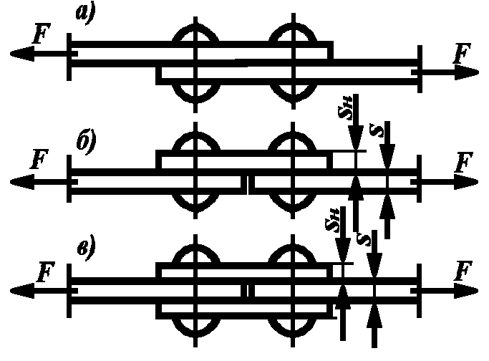
Классификация заклёпочных соединений (ПРОДОЛЖЕНИЕ):
по конструктивным признакам шва:
а) нахлёсточное соединение (рис. 2, а);
б) стыковое соединение с одной (рис. 2, б) накладкой;
в) стыковое соединение с двумя (рис. 2, в) накладками;
Рис. 2. Основные типы заклёпочных швов:
а – нахлёсточный;
б – стыковой с одной накладкой;
в – стыковой с двумя накладками.

Slide 49
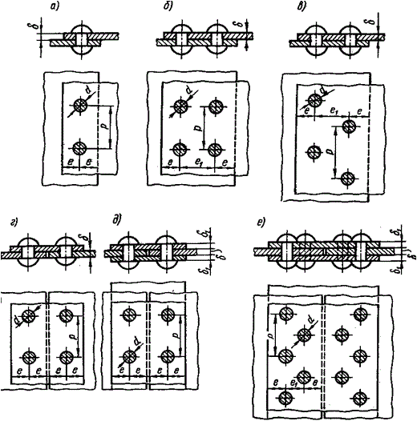
3) По конструкции различают заклепочные швы:
1) нахлесточные:
а) однорядные;
б) двухрядные;
в) многорядные;
2) стыковые:
г) с одной накладкой — однорядные, двухрядные и многорядные;
д) стыковые с двумя накладками — однорядные ;
е) двухрядные и многорядные.
4) По расположению заклепок двухрядные и многорядные заклепочные швы различают: с рядовым (б) и шахматным (в, е) расположением заклепок.
5) По числу сечений заклепок, работающих на срез, заклепочные швы различают: односрезные (а, б, в, г), двухсрезные (д, е) и многосрезные.
Тип заклепочного шва для данной конструкции определяется назначением этой конструкции и расчетом шва на прочность.
Расстояние р между заклепками по длине шва называется шагом заклепочного шва .

Slide 50
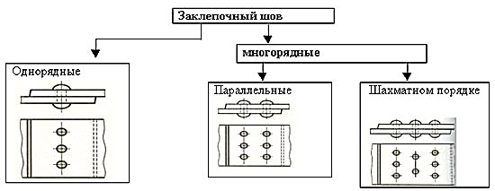
Расположение заклепочных швов
Заклёпочные швы делятся на однорядные, двухрядные и многорядные, а в зависимости от расположения заклёпок – на параллельные (рядовые) и шахматные.

Slide 51
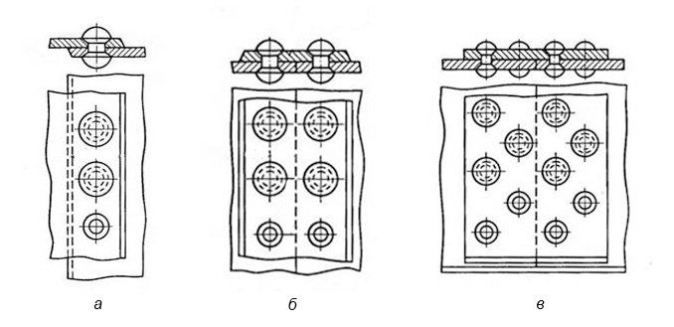
ЗАКЛЕПОЧНЫЕ СОЕДИНЕНИЯ
однорядное (а), двурядное (б) и многорядное (в)

Slide 52
Соединения заклёпками
Заклёпочные швы выполняют внахлестку или стыковыми с накладками, одно- и многорядными.
Чертежи клёпаных соединений выполняют в основном в двух видах с полным разрезом на месте вида спереди.
Все размеры шва указывают на чертеже.

Slide 53
Клёпаные соединения
На чертежах указывают все конструктивные размеры швов клепаного соединения.
При этом не вычерчивают все заклёпки соединения. Обычно показывают одну-две из них, а место расположения остальных обозначают пересечением осей

Slide 54
Клепаные соединения
В самолетостроении наиболее распространены соединения внахлестку (рис. а) и стрингерные (рис. г).
Там, где по условиям аэродинамики нельзя использовать соединения внахлестку или встык с двумя накладками (рис. в), приходится применять обладающие меньшей прочностью соединения встык с одной накладкой (рис. б).

Slide 55
Типы заклёпочных соединений

Slide 56
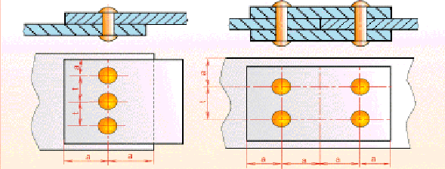
Виды заклёпочных швов
Однорядные в стыковом соединении с двумя накладками
Однорядные внахлёстку
Длина части стержня заклепки для образования замыкающей головки, определяется по формуле J = S + (0,8…1,2)d
J – длина стержня заклепки в мм;
S – толщина склепываемых листов в мм;
D – диаметр заклепки;
Для образования замыкающей, полукруглой головки J = S + (1,2…1,5)d

Slide 57
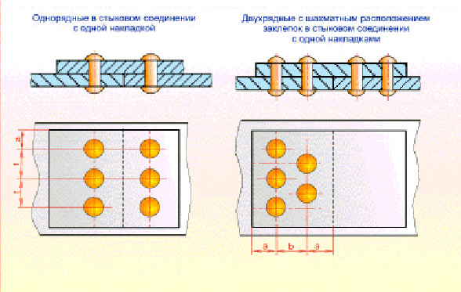
Виды заклёпочных швов
Однорядные
в стыковом соединении с одной накладкой
Двурядные с шахматным расположением заклёпок в стыковом соединении с одной накладкой

Slide 58
Герметичность соединения обеспечивается нанесением различных герметиков:
на поверхность стыка или подкладыванием под стык различных пластичных материалов;
заклёпки герметичных соединений имеют усиленные головки.

Slide 59
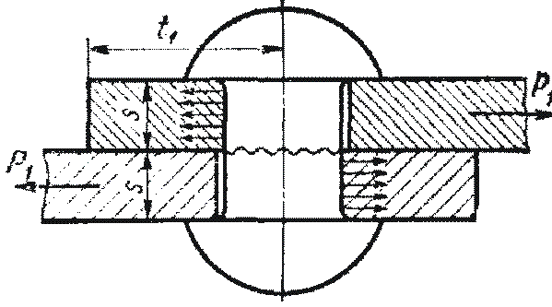
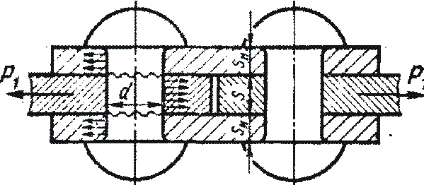
Методика расчета заклепочных швов
Расчёт заклёпочного шва заключается в определении диаметра и числа заклёпок, шага заклёпочного шва, расстояния заклёпок до края соединяемой детали и расстояния между рядами заклёпок.
При расчете заклепочного шва предварительно определяют размеры площади сечения соединяемых заклепками деталей.
В зависимости от толщины этих деталей принимают диаметр заклепок.
По диаметру заклепок вычисляют шаг и другие размеры заклепочного шва.
Затем производят проверочный расчет заклепок на прочность. Толщину соединяемых деталей определяют расчетом на прочность по соответствующим формулам.
Детали, соединяемые заклепками, в большинстве случаев находятся под действием сил, стремящихся сдвинуть одну деталь относительно другой.
Следовательно, если бы соединяемые детали не были сжаты между закладными и затяжными головками заклепок, то заклепки работали бы в поперечном сечении на срез и по поверхности — на смятие. В действительности в за­клепочных швах происходит следующее.
После клепки шва соединенные детали оказываются сжатыми заклепками. При этом заклепки работают на растяжение, а между соединенными деталями возникают силы трения. Для отсутствия сдвига деталей и, следовательно, обеспечения необходимой герметичности при работе прочноплотного заклепочного шва силы, действующие на соединенные детали, должны целиком восприниматься силами трения.
При проектировочном расчете прочноплотного шва заклепки условно рассчитывают на срез.
ЗАКЛЁПКИ ПОД ДЕЙСТВИЕМ НАГРУЗОК

Slide 60
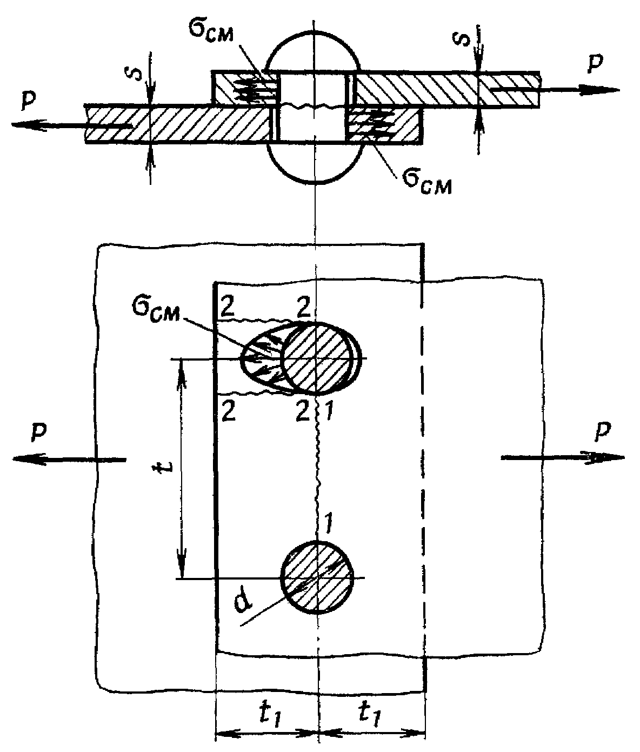
4 вида возможных разрушений заклёпочного шва:
срез заклёпки;
смятие заклёпки или соединяемых деталей;
срез соединяемых деталей;
обрыв соединяемых деталей по сечению, ослабленному отверстиями для установки заклепок;
Рис. 5. Напряжения в заклёпочном шве

Slide 61
4. Инструменты и приспособления для клёпки

Slide 62
Инструменты и приспособления для клёпки
При ручной клёпке применяют:
Слесарный молоток (с квадратным бойком)
Поддержка
Натяжка
Обжимка
Чеканы
Пистонница

Slide 63
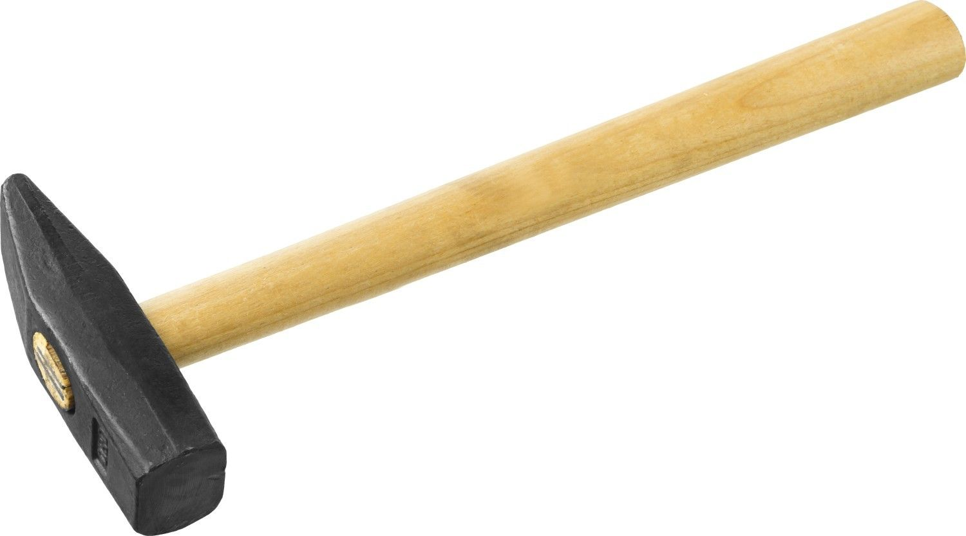
Инструменты и приспособления для клёпки
Слесарный молоток
Молоток для выполнения клёпки выбирается по весу, в зависимости от диаметра заклепки:
Диаметр заклёпки, мм | 2 | 2,5 | 3 | 3,5 | 4 | 5 | 6 – 8
Вес молотка, г | 100-150 | 150-200 | 200-300 | 300-350 | 350-350 | 400-450 | 450-500
Слесарный молоток
(с квадратным бойком)

Slide 64
Инструменты используемые при клёпке
Натяжка
Поддержка
Обжимка
Натяжка служит для сжатия соединяемых листов перед клёпкой. Поддержка служит опорой для закладной головки
заклёпки. Обжимка служит для формирования замыкающей
головки, придания ей правильной формы.

Slide 65
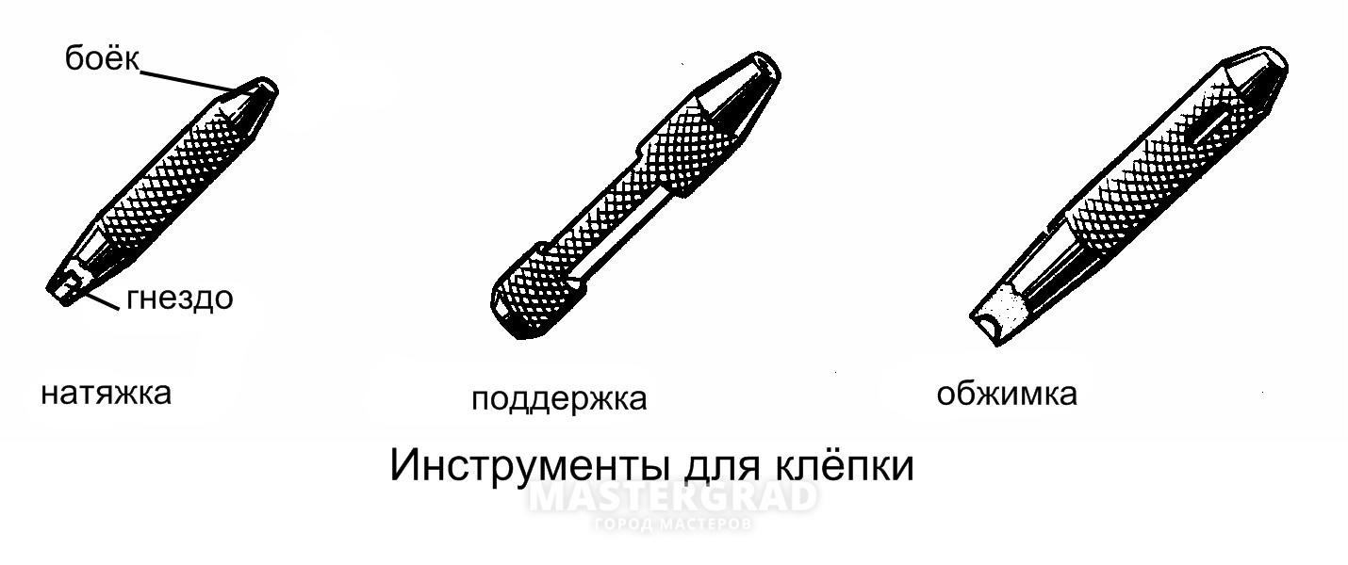
Приспособления для клёпки
Под закладную головку ставят массивную поддержку.
Склёпываемые листы осаживают (уплотняют) с помощью натяжки, которую устанавливают так, чтобы выступающий конец стержня вошёл в её отверстие. Ударом молотка по вершине натяжки осаживают листы, устраняя зазор между ними.

Slide 66
Приспособления применяемые при заклепке

Slide 67
Приспособления применяемые при заклёпке
ПОДДЕРЖКА 2 (рис.) служит опорой при расклёпывании стержня заклепок и должна быть в 3...5 раз массивнее молотка.
Форма рабочей поверхности поддержки зависит от конструкции скрепляемых деталей, диаметра стержня заклепки и от метода клёпки – прямого или обратного.
Поддержка, на которую опирается полукруглая закладная головка заклепки, должна иметь лунку формой, соответствующей форме закладной головки заклепки.
ОБЖИМКА 1 служит для придания требуемой формы замыкающей головке заклепки после осадки. На рабочем конце обжимки должно быть углубление по форме головки заклепки.
Обжимка представляет собой стержень, на конце которого выполнено углубление для формирования после осаживания бойком молотка замыкающей полукруглой головки заклепочного соединения. Форма этого углубления должна соответствовать форме замыкающей головки.
НАТЯЖКА служит для оснащения листов, подлежащих клепке, вдоль стержня заклепки. По оси натяжки выполняется глухое отверстие, в которое входит стержень заклепки при осаживании листов, подлежащих соединению.
Натяжка представляет собой стержень с отверстием на конце диаметром на 0,2 мм больше диаметра стержня заклепки.
ЧЕКАН – слесарное зубило с плоской рабочей частью, применяется для создания герметичности заклепочного шва, достигаемой подчеканкой замыкающей головки и края листов.
Чеканы представляют собой зубило с плоской и закругленной частью; они применяются для создания герметичности заклепочного шва, которая достигается за счет подчеканивания краев листов в заклепочном шве.
ПИСТОННИЦА представляет собой специальный инструмент для развальцовывания трубчатых заклепок.
Поддержки, натяжки и чеканы изготовляются из инструментальной углеродистой стали, их рабочие части закаливаются.

Slide 68
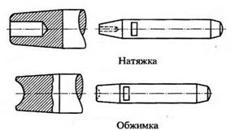
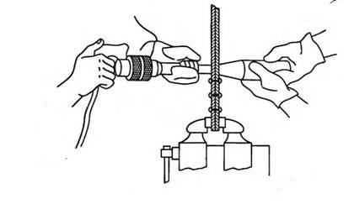
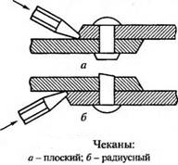
Инструменты

Slide 69
Инструменты

Slide 70
Приспособления для клёпки
Осаживание заклёпываемых листов с помощью натяжки
Под закладную головку ставят массивную поддержку. Склёпываемые листы осаживают (уплотняют) с помощью натяжки, которую устанавливают так, чтобы выступающий конец стержня вошёл в её отверстие. Ударом молотка по вершине натяжки осаживают листы, устраняя зазор между ними
1
Натяжка
Поддержка
2

Slide 71
Этапы клёпки
При расклёпывании металл упрочняется, поэтому стремятся к возможно меньшему числу ударов.
Сначала несколькими ударами молотка осаживают стержень.
Затем боковыми ударами молотка придают полученной головке необходимую форму.
После чего обжимкой окончательно оформляют замыкающую головку.
Окончательное оформление замыкающей головки с помощью обжимки.

Slide 72
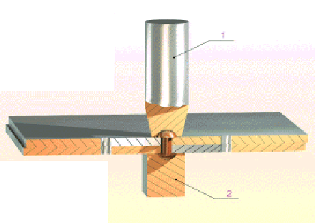
Приспособления для клёпки
При расклёпывании металл упрочняется, поэтому стремятся к возможно меньшему числу ударов, Сначала несколькими ударами молотка осаживают стержень, затем боковыми ударами молотка придают полученной головке необходимую форму, после чего обжимкой окончательно оформляют замыкающую головку.
Окончательное оформление замыкающей головки с помощью обжимки
Обжимка
Поддержка

Slide 73
Инструменты и приспособления для клёпки
В последнее время клепальный пневмомолоток и наковальня-поддержка всё чаще вытесняется другим оборудованием.
Это — пневмоклещи, клепальный пресс. Клепальные прессы с ЧПУ (числовым программным управлением) позволяют с высокой производительностью изготовлять крупные детали.

Slide 74
Клёпаные соединения
Соединение при помощи трубчатых заклёпок:
а – процесс развальцовки заклёпки при помощи кернера и молотка;
б – развальцовка трубчатой заклёпки при помощи специальной поддержки и обжимки;
в – соединение трубчатыми заклёпками деталей из мягкого или хрупкого материала (под головки заклёпок подкладывают большие шайбы из мягкого металла – алюминия или свинца).

Slide 75
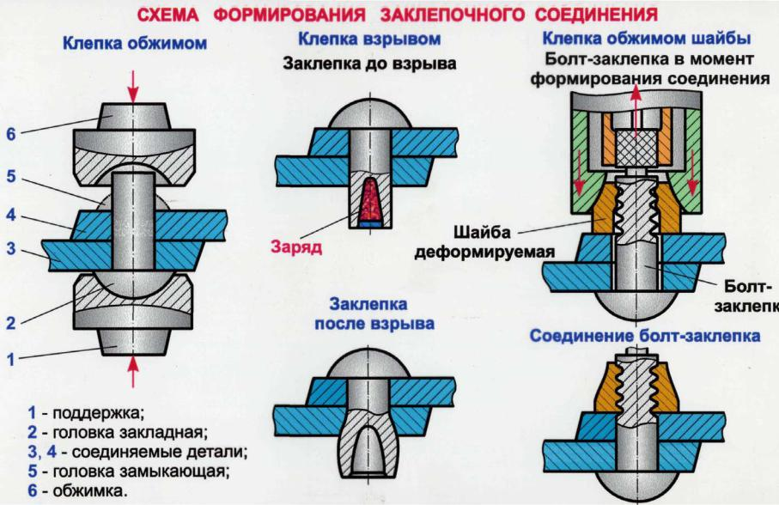
ЗАКЛЕПОЧНЫЕ СОЕДИНЕНИЯ

Slide 76
Схема заклепочного соединения

Slide 77
Клёпаные соединения
Типы заклёпок

Slide 79
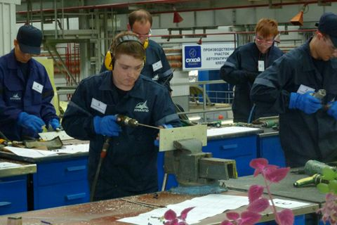
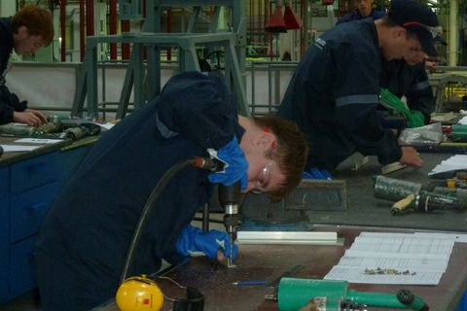

Slide 80
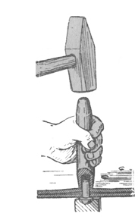
5. Технологический процесс клёпки

Slide 81
Клёпка может быть
1. холодной (проходит без нагрева заклепок);
2. горячей (с нагревом стальных заклепок выше 1100°С);
3. смешанной.
Вид клёпки | Диаметр заклепок, мм | Температура нагрева заклепок, °С
Холодная | до 8 | ---
Смешанная | 8 - 12 | 1000 - 1100
Горячая | Свыше 12 | 1100 и более
Заклёпки можно нагревать в кузнечном горне, контактно, токами промышленной частоты на электрических нагревательных установках, а также газовым пламенем.
В зависимости от инструмента и оборудования, а также нанесения ударов или давления на заклёпку различают три вида клёпки:
ударную ручными инструментами;
ударную с помощью клепальных пневмолотков;
прессовую с помощью клепальных прессов или скоб.
Различают клёпку на ручную, механизированную и машинную.

Slide 82
СБОРКА СОЕДИНЕНИЙ КЛЁПКОЙ
Клёпку подразделяют на:
холодную (без нагрева заклепок) и
горячую (перед постановкой на место стержень заклепки нагревают до 1000–1100 °C).
Практикой выработаны следующие рекомендации по применению холодной и горячей клёпки в зависимости от диаметра заклёпок:
до d = 8 мм – только холодная клёпка;
при d = 8–21 мм – смешанная, т. е. как горячая, так и холодная;
при d > 21 мм – только горячая.
Холодную клёпку обычно применяют при выполнении слесарных работ (например, в самолетостроении).
Горячую клёпку выполняют обычно в специализированных цехах.
При горячей клепке стержень заклёпки лучше заполняет отверстие в склёпываемых деталях, и при охлаждении заклёпка лучше стягивает их.

Slide 83
Способ соединения
В предварительно подготовленные отверстия в деталях (пакете листов) вставляют заклепки.
После производится осадка (клёпка) специальным инструментом второй замыкающей головки.
В процессе клёпки производят стяжку (сжатие) пакета, и за счет поперечной упругопластической деформации стержня происходит заполнение начального зазора между стержнем и стенками отверстия, часто приводящее к образованию натяга.

Slide 84
Виды и методы клёпки
Различают два вида клёпки с двусторонним подходом, когда имеется свободный доступ к замыкающей, так и закладной головке, и с односторонним подходом, когда доступ к замыкающей головке невозможен.
Различают два метода клёпки:
прямой, когда удары молотком наносятся по стержню со стороны вновь образуемой замыкающей головки;
обратный, когда удары молотком наносят по закладной головке через оправу, а формирование замыкающей головки осуществляется за счет поддержки и обжимки. Этот метод применяется при затруднённом доступе к замыкающей головке.
Способ клёпки Таумель. Головка Таумель, в которой помещается обжимка, вращается вокруг оси заклёпочного стержня, образуя замыкающую головку постепенной деформацией материала.
Клёпку крупногабаритных деталей производят механизированным способом или машинным, применяя пневматические молотки или клепальные машины, пресса, как ручные, так и стационарные.
Способ обработки металла давлением, при котором на заготовку наносят неглубокий рельеф сильным нажатием инструмента (чекана), называется чеканкой. Чеканка применяется для уплотнения швов при клёпке с использованием прокладок из парусины, пропитанной жидким суриком или тонкую стальную сетку, обмазанную специальной замазкой (шеллак и белила на древесном спирте).
Чеканы имеют разнообразную форму бойка, плоскую, закруглённую, острокромочную и тупокромочную.

Slide 85
Процесс клёпки прямым методом:
а – сверление отверстия;
б – осаживание заклепываемых листов с помощью натяжки;
в – осаживание стержня заклёпки,
г – придание формы замыкающей головке с помощью молотка;
д – окончательное оформление замыкающей головки с помощью обжимки.

Slide 86
Виды и методы клёпки
Перед клёпкой различных видов заклёпочных соединений следует определить:
шаг клёпки (шаг данного ряда – это расстояние между двумя ближайшими заклепками в этом ряду, шаг шва – это наименьшая кратность всех шагов в рядах) и
расстояние от оси заклёпок до края полосы.
В зависимости от диаметра заклёпки, потребности и вида клёпки используются ручная и механическая клёпка.
Замыкающую головку получают ударной клёпкой и клёпкой давлением:
ударная клёпка универсальная, но шумная;
клёпка давлением более качественна и бесшумна.
Для ручной клёпки используются молотки для формирования головки заклёпки, обжимки, поддержки, прихваты и клещи.
Для механической клёпки используются пневматические или электрические молотки, клепальные клещи, подпоры подголовки заклёпок, консоли. На больших промышленных предприятиях используются клёпальные машины – эксцентриковые и гидравлические.

Slide 88
В процессе клепки производят следующие по порядку операции:
Подгоняют детали – правка, припиловка, удаление заусенцев.
Размечают отверстия под заклепки и накернивают центры. При этом расстояние от центра заклепки до края склепываемой детали должно быть не меньше 1,5 диаметра заклепки, а между центрами заклепок в ряду от 3 до 4 диаметров.
Сверлят (или пробивают) отверстия. Диаметр сверленых отверстий берется на 0,1-0,2 мм больше диаметра стержня заклепки - это облегчает вставку заклепок в отверстия.
Снимают фаски или раззенковывают отверстия под потайные головки. Заклепку вставляют в отверстия, заводя ее снизу, и под нее ставят поддержку (специальный стержень с лункой под головку, укрепляемый в тисках) или плиту.
Ударяя молотком по натяжке, плотно сжимают склепываемые детали.
Расклепывают стержень заклепки. При этом стремятся, чтобы количество ударов было минимальным, так как металл нагартовывается и теряет пластичность. Сначала сильными ударами осаживают стержень, а затем боковыми ударами формируют головку и окончательно оформляют ее обжимкой.

Slide 89
Последовательность выполнения работы
Сделайте чертилкой разметку в месте соединения. Накерните центры будущих отверстий на соединяемых деталях. Скрепите детали с помощью ручных тисков или струбцин и просверлите отверстия сразу в обеих деталях, после чего зенкуйте отверстия с наружных сторон пластин (деталей). Сверло подберите таким образом, чтобы его диаметр был на 0,1–0,2 мм больше диаметра стержня заклепки.
Подберите соответствующих размеров заклёпку и вставьте в просверленное отверстие.
Установите соединяемые детали головкой заклёпки на поддержку (плиту) и с помощью натяжки и молотка осадите (уплотните) соединяемые пластины. Ударами молотка по стержню заклёпки вдоль его оси осадите стержень.

Slide 90
Легкими ударами молотка по выступающей части стержня придайте ему форму замыкающей головки. Окончательно головку сформируйте с помощью обжимки.
Для клёпки с потайной головкой замыкающая головка формируется в раззенкованной части деталей. Все неровности устраните бархатным напильником и шлифовальной шкуркой.

Slide 91
Последовательность выполнения работы

Slide 93
Технологический процесс клёпки
Процесс клёпки состоит из основных операций:
образование отверстия под заклёпку в соединяемых деталях сверлением или пробивкой;
зенкование гнезда под закладную головку заклёпки (при клёпке заклёпками с потайной головкой);
вставка заклёпки в отверстие;
образование замыкающей головки заклёпки, т.е. собственно клёпка.

Slide 94
Технологический процесс клёпки
Осаживание стержня заклепки
Придание формы замыкающей головке при помощи молотка

Slide 95
Подготовка детали к клепке
Пошаговое действие решения задачи | Результат выполнения | Обеспечение для выполнения
1.Отметить на размеченной детали место склепывания | Отмеченное место склепывания | Готовая неразмеченная деталь
2.Взять левой рукой размеченную деталь | Размеченная деталь в руке | Размеченная деталь
3.Наложить ее на место склепывания | Совмещенные детали | Размеченная и неразмеченная детали для склепывания
4.Сжать детали | Склепанные между собой детали | Струбцины. Ручные тиски

Slide 96
Подготовка детали к клепке (продолжение)
Пошаговое действие решения задачи | Результат выполнения | Обеспечение для выполнения
5. Выбрать заклепку | Заклепка, соответствующего диаметра и длины | Скрепленные между собой детали. Штангенциркуль, Заклепки
6.Выбрать сверло | Сверло, соответствующего диаметра | Сверла, заклепка, соответствующего диаметра
7. Просверлить отверстие под заклепку | Сквозное отверстие в деталях под заклепку | Скрепленные между собой детали. Сверло, соответствующего диаметра. Сверлильное оборудование
8. Зенковать место под головку заклепки | Подготовленное для клепки отверстие в деталях | Сквозное отверстие в деталях под заклепку. Зенковка. Сверлильное оборудование

Slide 97
Приёмы выполнения клёпки
Различают два метода клепки: прямой (рис.---, а) с двусторонним подходом, когда имеется свободный доступ как к закладной, так и к замыкающей головке, и обратный (рис.---, б) с односторонним подходом, когда доступ к замыкающей головке невозможен.
Прямой метод клепки характеризируется тем, что удары молотком наносят по стержню со стороны вновь образуемой, замыкающей головки. При этом методе необходимо: разметить шов, соблюдая, шаг t между заклепками и расстояние а от центра крайней заклепки до края кромки детали (рис.14.5, а...в): при однорядном шве t = 3d; a = 1,5d; при двухрядном шве t = 4d; a = 1,5d; совместить детали и сжать их вместе ручными тисками или струбцинами; просверлить по разметке отверстия под заклепки в обеих деталях одновременно (рис.14.6); для заклепок с потайными головками зенковать места (гнезда) под головки на глубину, равную 0,8 диаметра стержня заклепки, на деталях, где будут расположены полукруглые головки, снять сверлом или зенковкой фаски 1...1,5 мм; ввести в отверстие снизу стержень заклепки (рис.14.4) и под закладную головку подвести массивную поддержку 2 (для заклепок с потайными головками применяют плоские поддержки, для заклепок с полукруглыми закладными головками – сферические поддержки); осадить (уплотнить) детали в месте склепки с помощью натяжки, которую устанавливают на выступающий конец стержня, и ударами молотка по вершине натяжки 1 устранить зазор между склепываемыми деталями (рис14.7, а); осадить (расклепать) стержень крайней заклепки бойком молотка (сначала несколькими ударами молотка осаживают стержень, а затем боковыми ударами молотка придают полученной головке необходимую форму (рис. 14.7, б); окончательно оформить замыкающую головку с помощью обжимки 3).
Подобным способом расклепать другую крайнюю заклепку. Во избежание образования неровностей и других видов брака клепку выполнять не подряд, а через два-три отверстия, начиная с крайних к центру, после чего произвести клепку остальных заклепок.
Обратный метод клепки характеризуется тем, что удары молотком наносят по закладной головке через оправку 3 с внутренней сферической поверхностью (рис. 14.7, в).
При этом методе стержень заклепки вводят сверху, поддержку 2 с требуемой формой рабочей поверхности подводят под стержень заклепки и формируют замыкающую головку. Этот метод применяют только при затрудненном вводе заклепки снизу и отсутствии доступа к замыкающей головке.

Slide 98
Приёмы выполнения клёпки
Длина стержня заклепки зависит от толщины скрепляемых листов (пакета) и формы замыкающей головки. Для образования потайной замыкающей головки стержень должен выступать на длину, равную 0,8...1,2 диаметра заклепки, для образования полукруглой замыкающей головки стержень должен выступать на длину, равную 1,2...1,5 диаметра заклепки (см. рис.14.4).
Диаметр заклепки выбирают в зависимости от толщины пакета склепываемых листов по формуле
d = 2 s.
Диаметр отверстия под заклепку должен быть больше диаметра заклепки на 0,1...0,2 мм при точной сборке и на 0,3...1,0 мм при грубой сборке. При выборе диаметра сверла для отверстия под заклепку можно пользоваться следующими данными:
Диаметр заклепки, мм 2,0 2,3 2,6 3,0 3,5 4,0 5,0 6,0 7,0 8,0
Диаметр сверла, мм:
точная сборка 2,1 2,4 2,7 3,1 3,6 4,1 5,2 6,2 7,2 8,2
грубая сборка 2,3 2,6 3,1 3,5 4,0 4,5 5,7 6,7 7,7 8,7

Slide 99
Механизация процесса выполнения заклёпочных соединений

Slide 100
Механизация клёпки

Slide 101
6. Качество клёпки и брак в заклёпочных соединениях

Slide 102
Проверка качества клёпки
Качество клепки определяют наружным осмотром, плотность прилегания соединенных деталей проверяют щупом, форму и размеры замыкающих головок, а также расстояние между ними – шаблонами. Наиболее характерные виды брака при клепке: смещение и изгиб замыкающей головки, прогиб металла, недотяжка металла, неплотное прилегание замыкающей головки, малый размер замыкающей головки, рваные края головки и т.п.
Бракованную заклепку срубают зубилом, а затем бородком выбивают стержень. Заклепку можно также высверлить сверлом несколько меньшего диаметра, чем заклепка. Для этого закладную головку накернивают и сверлят на глубину, равную высоте головки. Недосверленную головку надламывают бородком или зубилом, а затем выбивают заклепку.

Slide 103
Неправильная клёпка имеет место вследствие недогретой или перегретой заклепки, плохой подгонки друг к другу соединяемых элементов, ошибки при формировании головки, чрезмерно короткого или длинного тела заклепки, искривления тела заклёпки в отверстии, а также из-за слишком глубокого отверстия, просверленного для потайной головки.
Для клёпки необходимо использовать исправный инструмент. На руки следует надеть рукавицы, глаза защитить очками. Следует правильно установить головку заклепки в поддержку или консоль, правильно установить обжимку на тело заклепки. Во время клепки нельзя касаться обжимки рукой.

Slide 105
Основные дефекты при клепке
Дефекты | Причины | Способы предупреждения
Перекос заклепки при расклепывании | Диаметр отверстия больше требуемого. Наносятся косые удары по стержню заклепки | Выбирать заклепку по диаметру отверстия. Соблюдать правила заклепки
Прогиб листовой заготовки при постановке заклепок | Диаметр стержня заклепки больше диаметра отверстия – заклепку в отверстие забивали | Заклепку из отверстия выбить, осадить прогнутое место, при необходимости исправить отверстие, просверлив его заново
Стержень заклепки при расклеивании изгибается | Слишком большой вылет стержня заклепки | Выбить заклепку из отверстия и заменить ее. При возможности замены – укоротить стержень
Замыкающая головка неполная | Длина стержня заклепки меньше расчетной | Выбить заклепку из отверстия и заменить ее. Отсортировать заклепки по длине

Slide 106
Виды и причины брака при выполнении клёпки
Брак | Причина брака
Смещение головки, недотянутость ее | 1. Дрожание или перемещение головки под ударами молотка. 2. Недостаточное закрепление заготовок под клепку
Неплотное поджатие головки к склепываемым деталям по всему контуру головки | 1. Прилив в месте сопряжения головки со стержнем. 2. Неплотное прижатие поддержкой закладной головки
Неплотное поджатие головки к склепываемым деталям по части контура заклепки | Косое расположение поддержки
Подчеканка головки | Перекос инструмента
Трещины на головке | Неудовлетворительное качество металла заклепки
Зарубание головки | Обжимка при отделке головки была поставлена косо
Сбитая с оси головка | Отверстие просверлено косо, неправильно установлена поддержка
Неоформленность головки по всему контуру заклепки | 1. Недостаточная длина стержня. 2. Неправильное сжатие деталей
Неоформленность головки по всему контуру заклепки | 1. Недостаточная длина стержня. 2. Неправильное сжатие деталей
Маломерная головка | Маломерная обжимка
Венчик около заклепочной головки | Излишняя длина головки
Зарубка металла обжимкой | Недостаточная длина стержня заклепки
Неровная поверхность заклепочной головки | Неудовлетворительное качество металла заклепки
Косая заклепка | Неправильно рассверленное отверстие
Неполное заполнение потайной головки | 1. Неправильная раззенковка. 2. Недостаточная длина стержня
Избыток по высоте потайной головки | Чрезмерная длина стержня
Только высокое качество заклепочного шва гарантирует надежность работы и продолжительность службы клепаных изделий. При клепке брак возникает по разным причинам и бывает двух видов: исправимый и неисправимый. Для устранения исправимого брака заклепки плохого качества заменяют. При неисправимом браке изготовляется новое изделие. При клепке брак самой операции не всегда влечет за собой брак изделия: заклепку можно заменить новой; но если на детали появятся неисправимые дефекты, то изделие бракуется. Для устранения недостатков клепки удаляют заклепки, затем детали выправляют и лишь только после этого выполняют клепку.

Slide 107
Техника безопасности
ТЕХНИКА БЕЗОПАСНОСТИ ПРИ РУЧНОЙ КЛЁПКЕ
Перед началом работы следует проверить:
совпадение отверстий в склёпываемых деталях;
соответствие диаметра стержня заклепки диаметру отверстия;
длину стержня заклёпки для получения полноценной замыкающей головки.
Зенкование отверстия под потайную головку следует выполнять с контролем глубины и диаметра углубления под головку при помощи контрольной заклёпки.
Склёпывание деталей необходимо производить с упором потайной головки заклепки в плиту, полукруглой – в поддержку со сферическим углублением соответствующего размера.
Следует обязательно осаживать склёпываемые детали натяжкой с отверстием, соответствующим диаметру стержня заклёпки.
Запрещается забивать заклёпку в отверстие, если она не входит в него свободно.
При расклёпывании заклёпок шарнирного соединения необходимо подкладывать между соединяемыми деталями шарнира тонкую бумажную прокладку и по ходу проверять подвижность шарнирного соединения.

Slide 108
Техника безопасности
При клепке «на весу» , т. е. когда склёпываемые детали находятся в вертикальном положении, а также при клёпке пневматическим клепальным молотком работу следует выполнять вдвоем: один упирается в закладку головку поддержку, а второй расклепывает стержень заклепки для образования замыкающей головки.
Клёпка на весу
При кустарном изготовлении заклепки следует использовать пруток или проволоку из мягкой стали, меди, применяя для этого специальное приспособление.
Приспособление для изготовления заклёпок

Slide 109
Техника безопасности
Клёпка металла производится только в специальной одежде (рабочий халат или фартук, головной убор, перчатки) и защитных очках.
При клёпке следует соблюдать общие правила техники безопасности:
работать исправным инструментом;
молоток должен быть надёжно закреплён на ручке, боёк молотка, натяжки не должны иметь выбоин, заусенцев и трещин;
поддержка должна быть тяжелее молотка, а если она закрепляется в тисках, крепление должно быть надёжным;
при сверлении отверстий под заклёпки нужно соблюдать правила работы на сверлильном станке;
на рабочем месте не держать ничего лишнего и т. д.
При регулировании пневматического инструмента нельзя пробовать молоток, придерживая обжимку руками, так как из-за большой силы удара удержать ее очень трудно, и в результате могут быть повреждены руки. Поддержку не следует сжимать в руках, ее лишь надо направлять на заклепку.

Slide 110
ПРОВЕРЬ СВОИ ЗНАНИЯ

Slide 111
ПОВТОРИМ ПРОЙДЕННЫЙ УЧЕБНЫЙ МАТЕРИАЛ

Slide 112
Соединения деталей
Разъемные
соединения
Неразъемные
соединения
?
?

Slide 113
Соединения деталей
Разъемные
соединения
Неразъемные
соединения
Болтовое
Винтовое
Шпилечное
Шпоночное
штифтовое
Паяное
Заклепочное
Сварные Клеевые
Сшивные

Slide 114
Проверим

Slide 115
Выбери разъёмные соединения и по буквам составь слово
Выбери разъёмные соединения и по буквам составь слово

Slide 116
ОТВЕТ
В
Е
Р
Н
О

Slide 117
Определите какие соединения изображены на чертежах
Болтовое
Шпилечное
3. Заклепочное
4. Винтовое
5. Винтовое
6. Штифтовое

Slide 118
Определите какие соединения изображены на чертежах
Клеевое
2. Сварное
3. Паяное

Slide 119
Определите какие соединения изображены на чертежах
Паяное
2. Сварное
3. Заклёпочное

Slide 120
Определите какие соединения изображены на чертежах
Штифтовое
Заклепочное
3. Шпилечное
4. Шпоночное
5. Винтовое
6. Болтовое

Slide 121
Контрольные вопросы
1. Перечислите виды швов заклепочных соединений.
Прочные, прочноплотные и плотные.
2. Перечислите материал из которого изготавливают заклепки.
Заклепки изготавливают из мягкой стали, алюминия, меди или латуни.
3. Каким способами выполняют клепку?
Холодным и горячим способами.
4. Какой применяют способ в зависимости от конструкции соединяемых деталей?
В зависимости от конструкции соединяемых деталей применяют прямой или обратный способ клепки.
5. Какие требования предъявляются к материалам, из которых изготавливают заклепки?
Пластичность, одинаковый температурный коэффициент расширения и однородность с материалом склепываемых деталей.
6. Перечислите недостатки заклепочных соединений.
Трудоемкость процесса, повышенная материалоемкость соединения, профессиональное заболевание – глухота.

Slide 122
Контрольные вопросы
Что такое клёпка?
Почему заклёпки следует изготовлять из пластичного материала?
Почему материал склепываемых деталей и заклёпок должен быть одинаковым?
Какие этапы процесса клёпки вы знаете? Что они в себя включают?
Перечислить методы ручной клёпки?

Slide 123
Определите какие соединения изображены на чертежах
1
2
3
4
5
6
Шпилечное
Винтовое
3. Шпилечное
4. Шпоночное
5. Заклёпочное
6. Штифтовое

Slide 124
ПОВТОРЕНИЕ
по теме «Винтовые поверхности и изделия с резьбой».
1. Какими линиями надо изображать наружный и внутренние диаметры резьбы на стержне?
2. Профиль резьбы бывает:
а) плоский;
б) линейный;
в) прямоугольный;
г) треугольный;
д) круглый; е) трапецеидальный;
г) упорный
3. Метрическая резьба с наружным диаметром 16 мм и крупным шагом 2 мм
обозначается так:
а) Tr 16×2;
б) М16
в) М16×2
4. Расшифруйте обозначение: Болт М16х1,5х70
5. Какое из этих двух изображений является проекцией гайки, какое болта и почему
А
Б

Slide 125
Виды резьбы
-?
-?
-?
-?
-?

Slide 126
Виды резьбы
-?
Прямоугольная
-?
Треугольная
-?
Круглая
-?
Трапецеидальная
-?
Упорная

Slide 127
Рекомендуемые средства освоения дисциплины
Бумажные
1. Бусыгина Е.Б., Соломонов К.Н., Чиченёва О.Н. Основы технического черчения. – М.: МИСиС, 2004.
2. Чекмарёв А.А. Инженерная графика. – М.: Высшая школа, 1998.
3. Чекмарёв А.А., Осипов В.К. Справочник по машиностроительному черчению. – М.: Высшая школа, 2001.
4. Сборник «Национальные стандарты». ЕСКД. ГОСТы 2.301-68 ÷2.321-84. – М.: ИПК Издательство Стандартов, 2004.
Электронные
1. Графические пакеты Компас 3D, AutoCAD, Симплекс.
2. Мультимедийный курс лекций, созданный с использованием презентационного редактора «Power Point» и средств Internet.

Slide 128
Спасибо за внимание !
УСПЕХА ВАМ В ОСВОЕНИИ УЧЕБНОГО МАТЕРИАЛА!
Преподаватель: Тогидний И.И.

Slide 129
Будьте здоровы!

